Slide 1

Nociones Básicas de Propiedad Intelectual
Curso Taller Internacional
PROPIEDAD INTELECTUAL
USO Y ANÁLISIS DE INFORMACIÓN PARA LA VIGILANCIA TECNOLOGICA

Slide 2
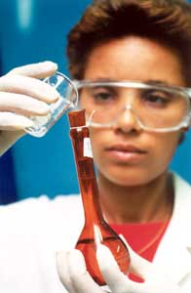

Qué es la Propiedad Intelectual ?

Slide 3






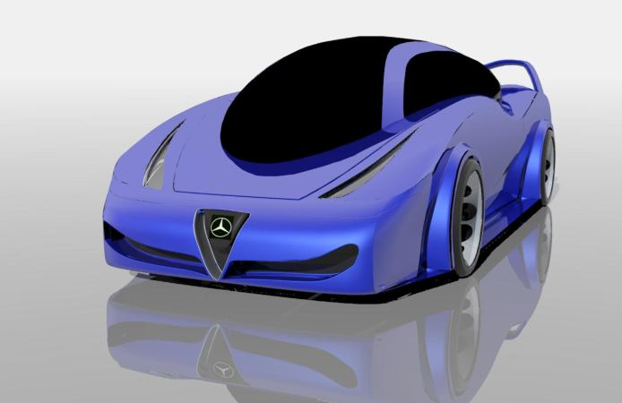
La Propiedad Intelectual: Derechos de Autor y Propiedad Industrial

Slide 4
Normativa relativa a los Derechos de Autor
Convenio de Berna
Convención de Roma
Decisiòn 351 (CAN)
WCT
WPPT

Slide 5
Normativa relativa a la Propiedad Industrial.
Convenio de Parìs
ADPIC (TRIPS)
PCT
DECISION 486
Ley de Propiedad Intelectual

Slide 6

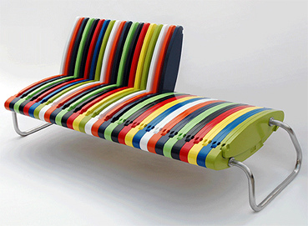
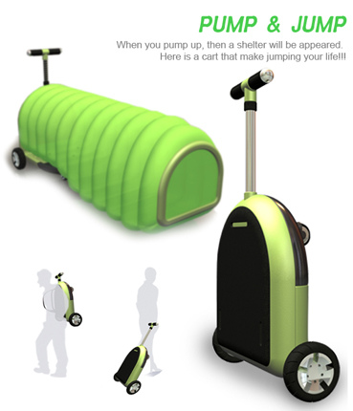

PROPIEDAD INDUSTRIAL
Marcas
Diseños Industriales
Invenciones
Modelos de Utilidadad
Obtenciones Vegetales

Slide 7
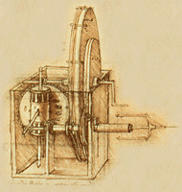
Las Invenciones
Solución técnica a
Un problema técnico...

Slide 8
CONCESION DE PATENTES
Delimitación Jurídica:
“Art. 14-Los países Miembros otorgarán patentes para las invenciones, sean de productos o procedimientos, siempre que sean nuevas, tengan nivel inventivo y aplicaciòn industrial”.(Decisión 486 )

Slide 9
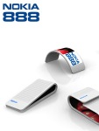
Invención Patentable
Novedad
Nivel Inventivo
Aplicación Industrial

Slide 10
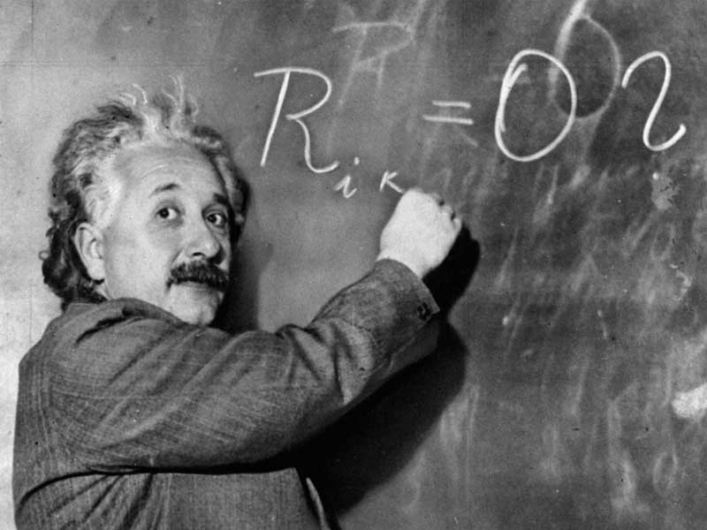
No se consideran invenciones
Teorías científicas y métodos matemáticos
Seres Vivos
Obras artísticas
Métodos de negocio, lúdicos, otras actividades

Slide 11

No son patentables:
Orden Público o Moral
Preservar la Vida, salud y medio ambiente
Plantas y animales/métodos biológicos
Mètodos terapèuticos, quirúrgicos y de diagnóstico

Slide 12
Patentes de Segundo Uso
“Art. 21 Los productos o procedimientos ya patentados comprendidos en el estado de la técnica, de conformidad con el artículo 16 de la presente Decisión, no serán objeto de nueva patente, por el simple hecho de atribuirse un uso distinto al originalmente comprendido (Decisión 486)

Slide 13
Derechos que confiere la Patente:
Durante 20 años el titular, podrá impedir que terceros:
Fabriquen, oferten en venta, usen o importen para dichos fines el producto patentado.
En el caso de patentes de procedimiento, impedir que empleen el procedimiento o cualquiera de los actos referidos antes, en relaciòn con el proceimiento patentado (Art. 52 Decisiòn 486)

Slide 14
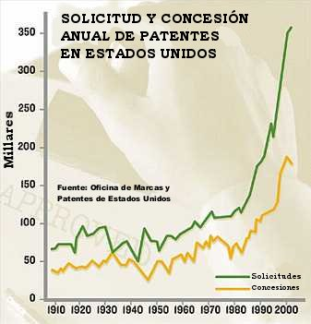
Condiciones de Patentabilidad Norteamericanas:
Novelty
Non-Obviousness,
Usefullness.

Slide 15
Patentes en EEUU
1) Utility patents may be granted to anyone who invents or discovers any new and useful process, machine, article of manufacture, or composition of matter, or any new and useful improvement thereof;
2) Design patents may be granted to anyone who invents a new, original, and ornamental design for an article of manufacture; and
3) Plant patents may be granted to anyone who invents or discovers and asexually reproduces any distinct and new variety of plant.

Slide 16
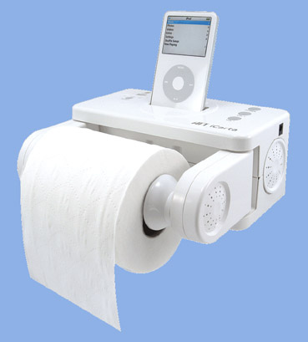
MODELOS DE UTILIDAD

Slide 17
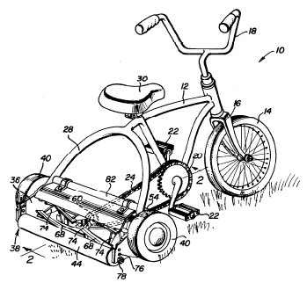
DEFINICION:
Toda nueva forma, configuración o disposiciòn de elementos de algún artefacto, o parte del mismo que incorpore una ventaja o nuevo efecto técnico...(Art.81 Decisiòn 486)

Slide 18
PATENTES DE MODELOS DE UTILIDAD
Requisitos de Patentabilidad: Los mismos que las invenciones
Protecciòn: 10 años
Importancia paìses en desarrollo

Slide 19
Ventajas del sistema de patentes
Incentivo a la investigación
Fuente de Información
Importancia Económica
Desarrollo nuevas tecnologías

Slide 20
Conclusiones Preeliminares
La protección mediante patentes de invención impulsa el avance tecnológico
La concesión de patentes no puede perjudicar el bien común ni el orden público
Los inventores necesitan conocer más cuales son sus derechos y ejercerlos
La Información producida gracias al sistema de patentes puede generar nuevas empresas
Los Modelos de utilidad son una alternativa válida en países en vías de desarrollo

